Slide 1
Преемственность детского сада и школы в соответствии с ФГОС ДО

Slide 2
С 01.09.2013 года с учетом вступления в силу нового закона «Об образовании» детский сад становится первой обязательной ступенью образовательного процесса. Государство теперь гарантирует не только доступность, но и качество образования на этой ступени.
С 1.01. 2014 года все дошкольные образовательные учреждения России переходят на новый Федеральный государственный образовательный стандарт дошкольного образования (ФГОС ДО).

Slide 3
Важнейшая задача образования и его основной результат – это преемственность, создающая общий благоприятный фон для физического, эмоционального и интеллектуального развития ребёнка в ДОУ и начальной школе.

Slide 4
Школа и детский сад – два смежных звена в системе образования. Успехи в школьном обучении во многом зависят от качества знаний и умений, сформированных в дошкольном детстве, от уровня развития познавательных интересов и познавательной активности ребенка, т.е. от развития умственных способностей ребёнка.

Slide 5
Цель:
обеспечение качественного дошкольного образования путем совершенствования системы работы по созданию единого образовательного пространства по преемственности воспитания и обучения детей между дошкольным учреждением и школой.

Slide 6
основные задачи взаимодействия:
Реализация единой линии развития ребенка на этапах дошкольного и начального школьного детства, придав педагогическому процессу целостный, последовательный перспективный характер;
Обеспечение условий, направленных на сохранение здоровья, эмоционального благополучия и развития индивидуальности каждого ребенка;
Создание единой стратегии в работе с родителями;
Обеспечение профессионального роста педагогов.

Slide 7
направления
Взаимодействие с педагогами
Взаимодействие с родителями
Взаимодействие с детьми

Slide 8
Взаимодействие с детьми
экскурсии в школу;
посещение школьного музея;
знакомство и взаимодействие дошкольников с учителями начальной школы;
участие в совместной творческой деятельности, игровых программах;
выставки рисунков и поделок;
встречи и беседы с бывшими воспитанниками детского сада;
совместные праздники и спортивные соревнования дошкольников и первоклассников;
участие в театрализованной деятельности.

Slide 9
Уголок первоклассника

Slide 10
Фото выставка «Наши мамы и папы – школьники»

Slide 11
Сюжетно-ролевая игра «Школа»

Slide 12
Дидактическая игра «Первоклассник»

Slide 13
Посещение школьной библиотеки

Slide 14
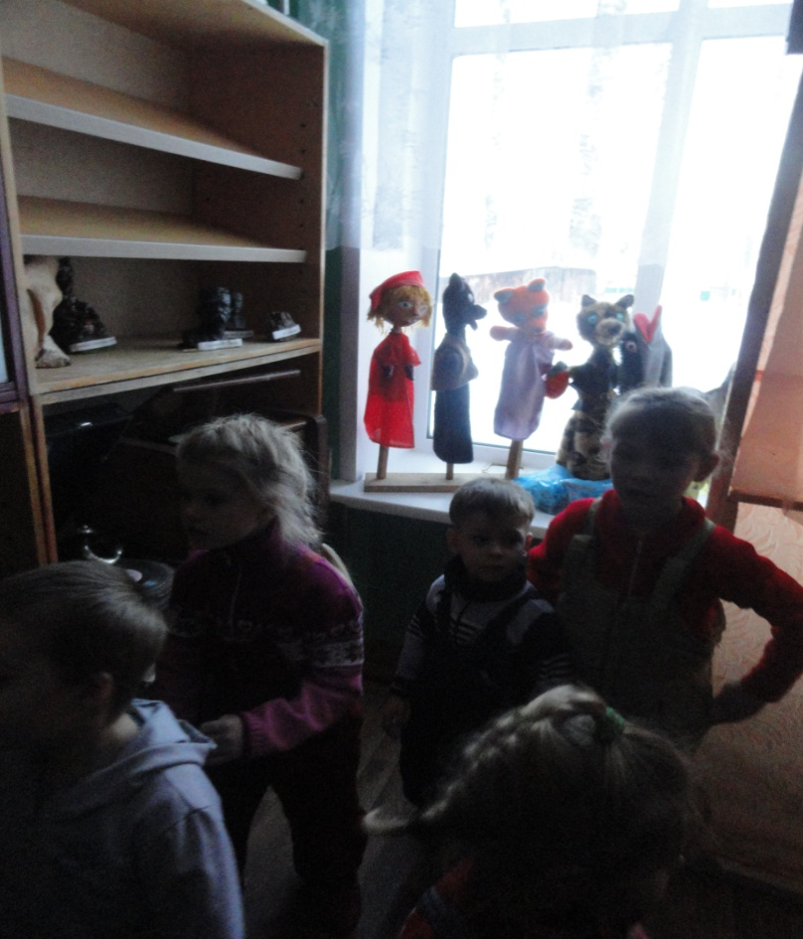
Посещение школьного музея

Slide 15
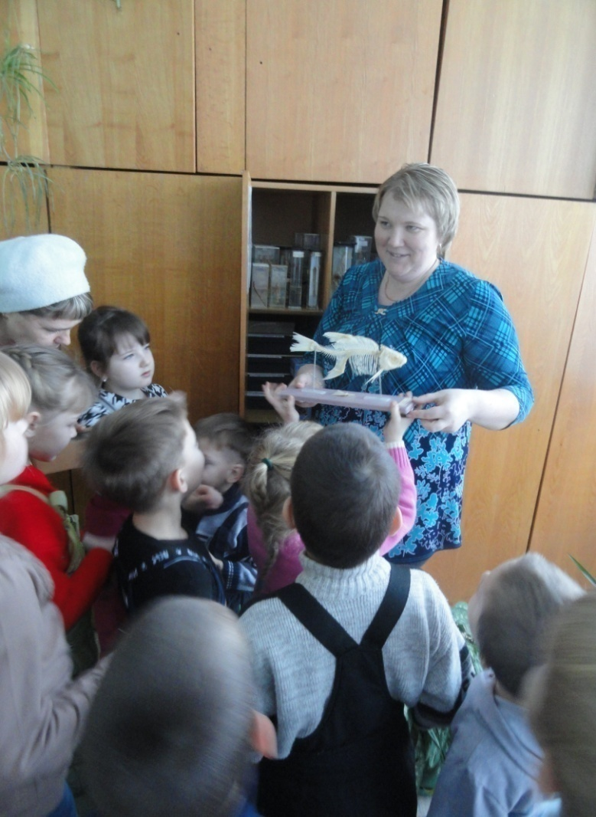
Посещение учебных кабинетов

Slide 16
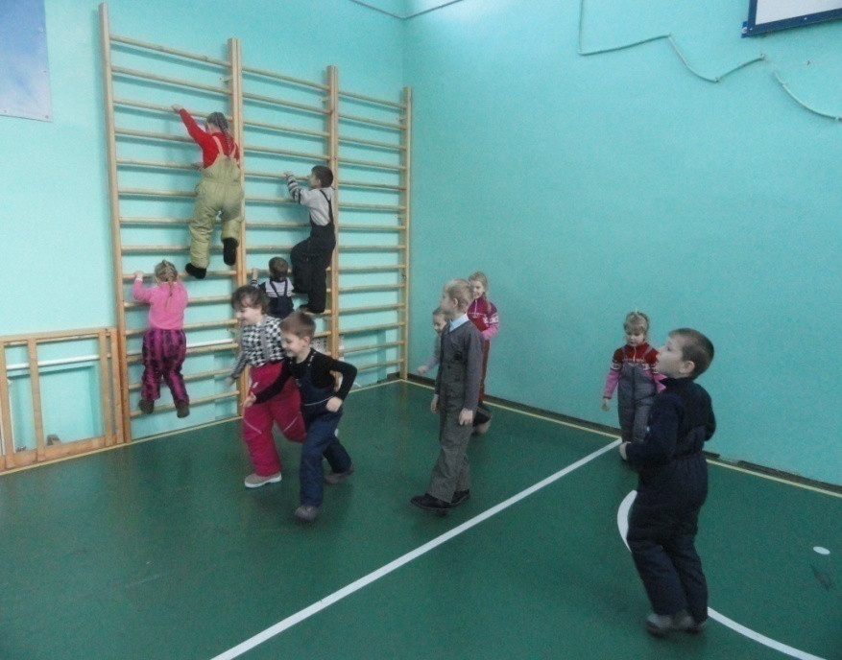
Посещение спортзала

Slide 17
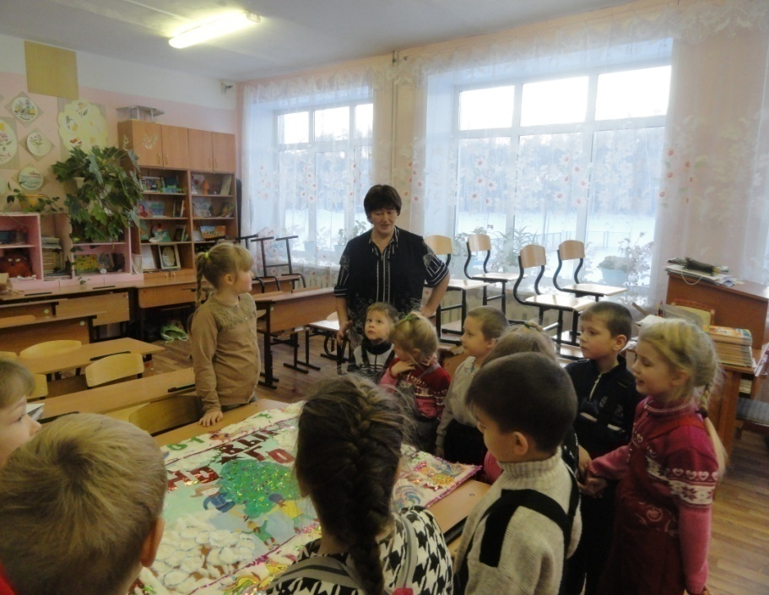
Знакомство с учителями начальной школы

Slide 18
Выставка рисунков «Собственное имя»

Slide 19
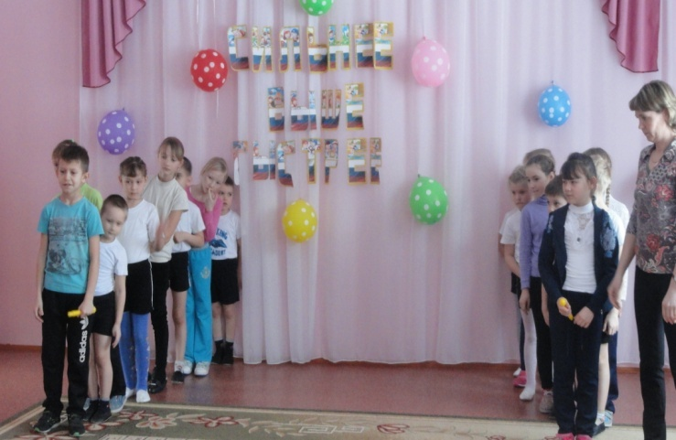
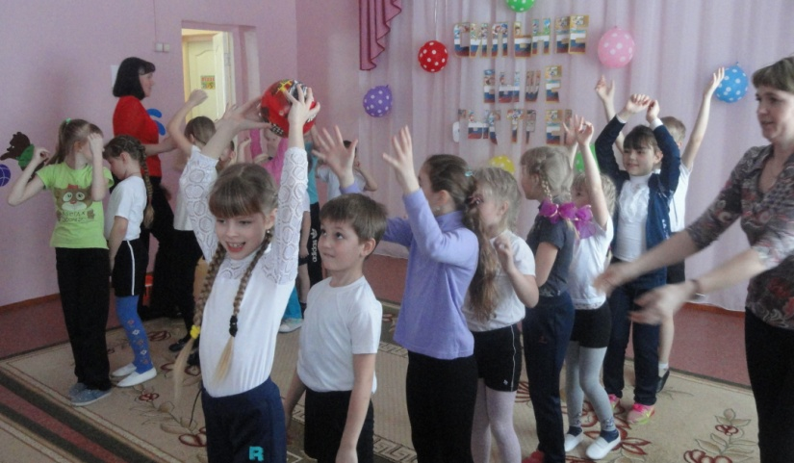
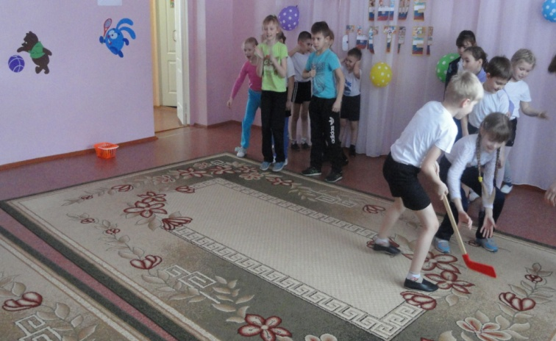
Веселые старты

Slide 20
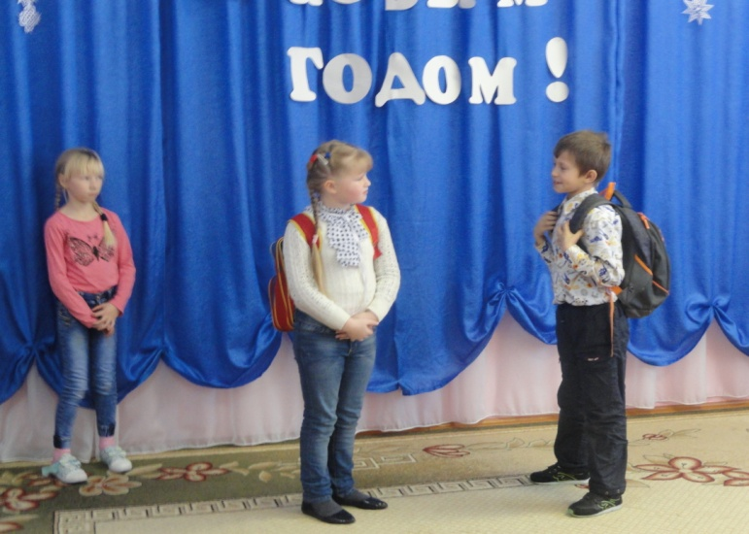
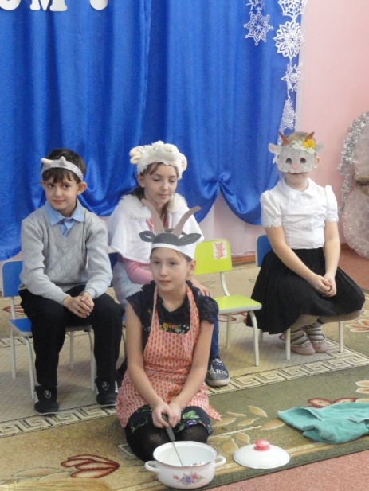
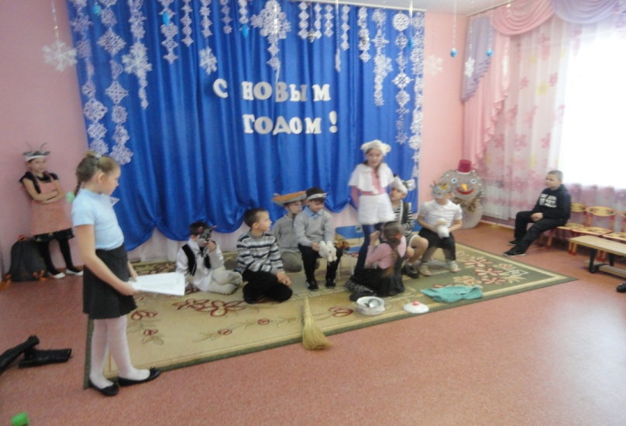
Творческая гостиная «В гостях у дошколят»

Slide 21
Взаимодействие с родителями
совместные родительские собрания с педагогами ДОУ и учителями школы;
круглые столы, дискуссионные встречи, педагогические «гостиные»;
консультации с педагогами ДОУ и школы; встречи родителей с будущими учителями;
дни открытых дверей;
анкетирование, тестирование родителей.

Slide 22
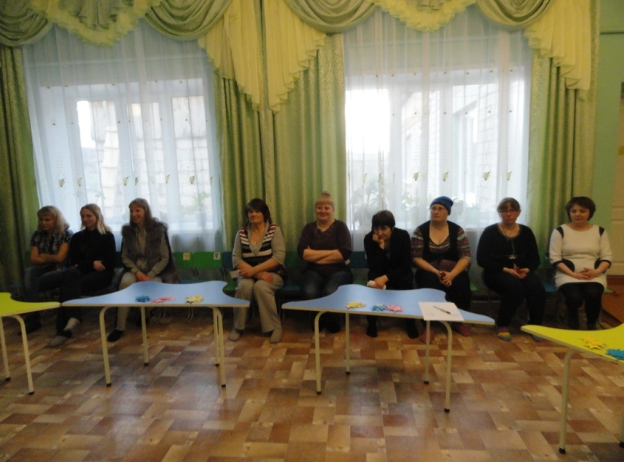
Родительское собрание

Slide 23
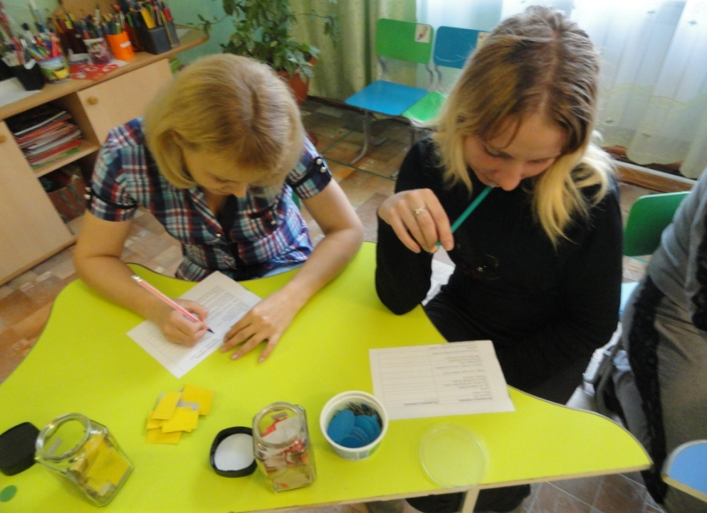
Анкетирование родителей «Мой ребенок - будущий первоклассник»

Slide 24
консультации для родителей
«Что происходит с ребенком при поступлении в школу?»
«Психологическая готовность детей к школьному обучению»,
«Режим будущего школьника»,
«Что должен знать и уметь будущий первоклассник?». и др.

Slide 25
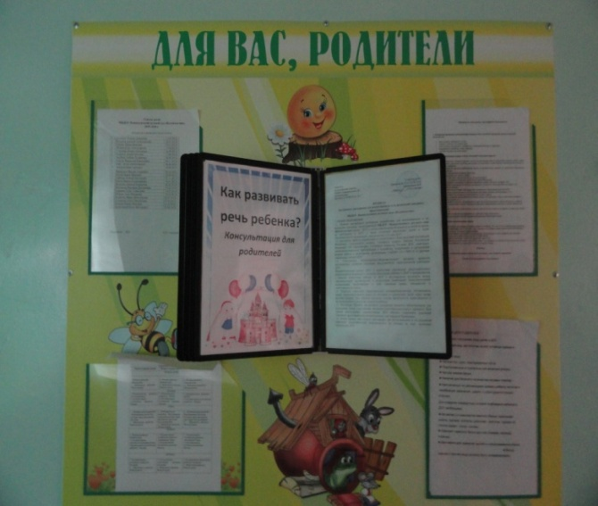
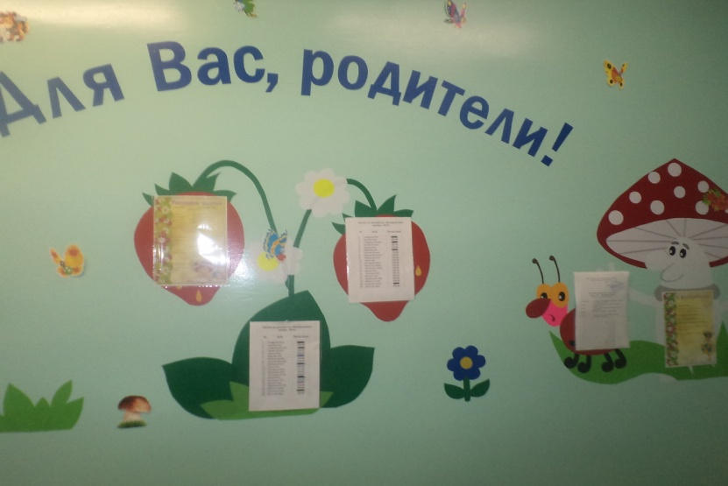
памятки для родителей
«10 советов родителям будущих первоклассников»,
«Что нельзя говорить школьнику»,
«Правила для родителей первоклассников (профилактика школьных неврозов и дезадаптации)» и др.

Slide 26
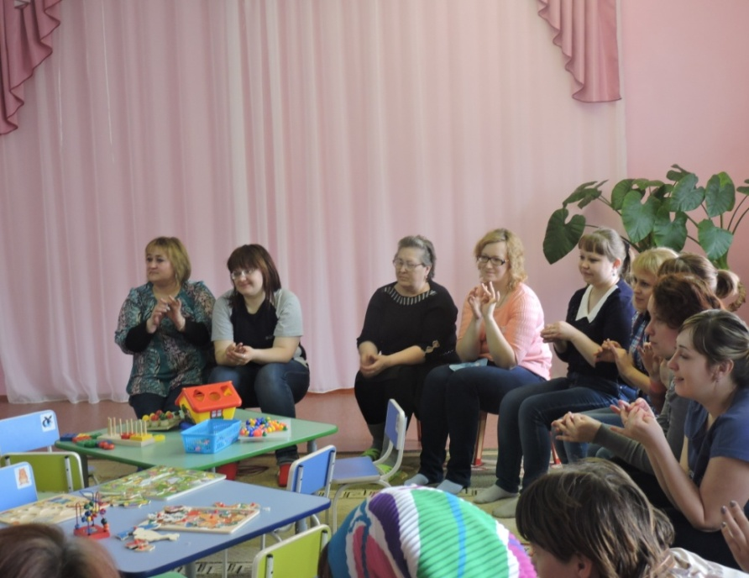
Семинар – практикум «Игры для подготовки детей к обучению в школе»

Slide 27
Взаимодействие с педагогами
совместные педагогические советы (ДОУ и школа);
семинары, мастер- классы;
круглые столы педагогов ДОУ и учителей школы;
взаимодействие медицинских работников, психологов ДОУ и школы;
открытые показы образовательной деятельности в ДОУ и открытых уроков в школе;
педагогические и психологические наблюдения.

Slide 28
Взаимодействие с педагогами
Семинар-практикум «Портрет первоклассника в системе ФГОС дошкольного образования».
Круглый стол «Развитие коммуникационной компетентности как условие адаптации при переходе из ДОУ в школу».
Консультация «Готовность детей старшего дошкольного возраста к школьному обучению».

Slide 29
Проблема преемственности может быть успешно решена при тесном взаимодействии детского сада и школы. Выиграют от этого все, особенно дети. Ради детей можно найти время, силы и средства для решения задач преемственности.

Slide 30
«Школа не должна вносить резкой перемены в жизни детей. Пусть, став учеником, ребенок продолжает делать сегодня то, что делал вчера. Пусть новое проявляется в его жизни постепенно и не ошеломляет лавиной впечатлений».
В.А.Сухомлинский

